Slide 1

Módulo 1
Introdução ao Python
Aula 6
ConstruDelas 2022

Slide 2


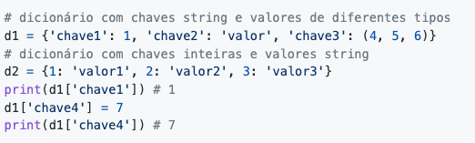

Na aula anterior...
Dicionários e Sets

Slide 3
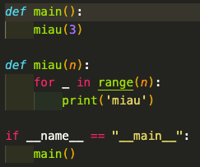
Na aula anterior...
Fluxo de Execução e Função Main

Slide 4
Manipulação de arquivos
Python permite trabalhar com arquivos que estão persistidos em disco
Para acessar um arquivo, precisamos abri-lo.
Depois de trabalhar com ele, é preciso fechá-lo.
Disco
(HD ou SSD)
arquivo = open(‘notas.txt’, ‘r’)
# arquivo.read()
# arquivo.write(‘texto’)
arquivo = close()
Index.html
Readme.md
Modo | Operações
r | Leitura
w | Escrita (apaga o conteúdo que já existe)
a | Escrita (adiciona ao conteúdo que já existe)
b | Binário
+ | Atualização (leitura e escrita)
curriculo.docx
selo.pdf
fotodafesta.exe
app.py

Slide 5
[Hora do Código]

Slide 6
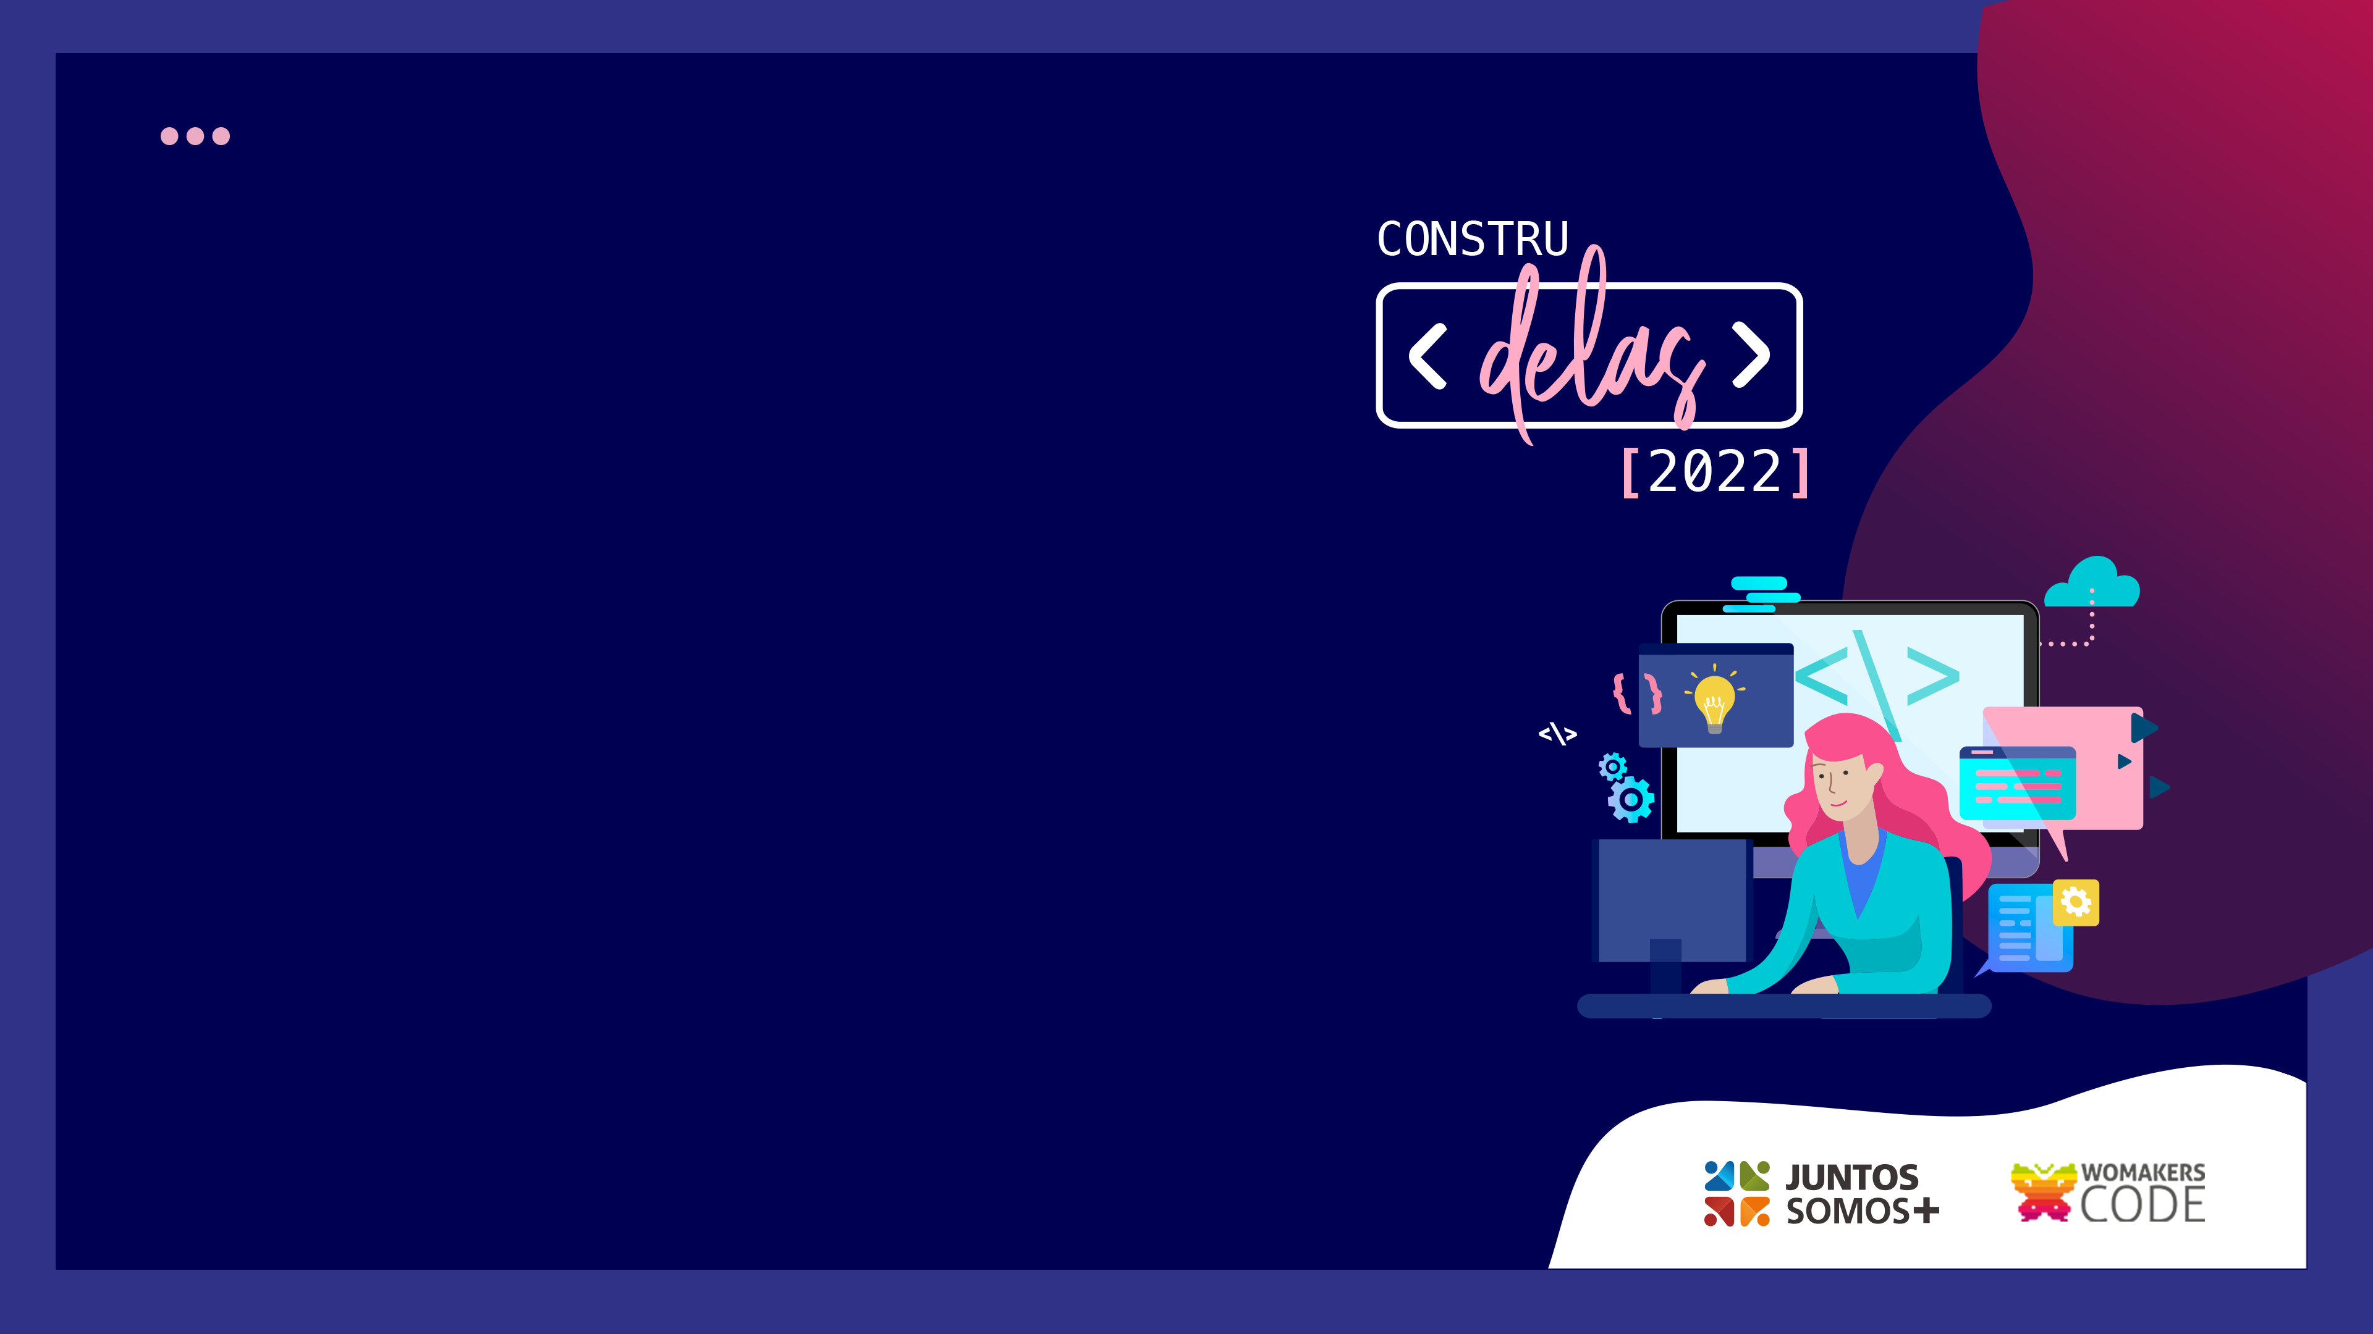

Obrigada!

